Slide 1
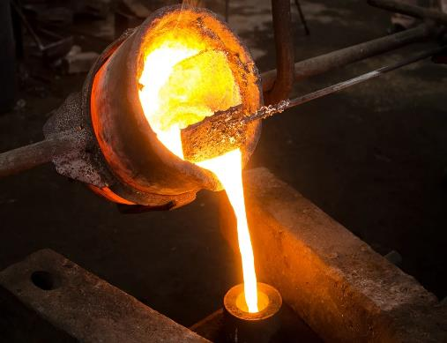
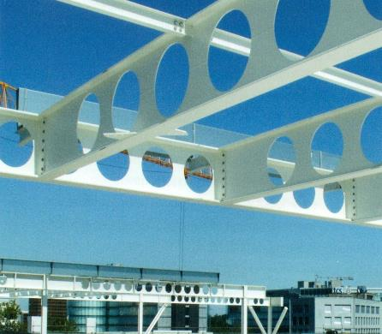
Elementi Costruttivi_2024-25
LA REALIZZAZIONE DELL’ORGANISMO EDILIZIO
Principi di lavorazione e unioni

Slide 2
Elementi Costruttivi_2024-25
P
PRINCIPI DI LAVORAZIONE
[def]
Lavorabilità originale del materiale
PROCEDIMENTI COSTRUTTIVI
[def]
insieme delle lavorazioni e delle operazioni necessarie alla costruzione in rapporto ai materiali impiegabili ed ai principi costruttivi adottati

Slide 3
Elementi Costruttivi_2024-25
PRINCIPI DI LAVORAZIONE
ELEMENTARI
COMPLESSI
Finalizzati alla realizzazione di un MONOPEZZ0
Finalizzati alla costruzione di un OGGETTO COMPOSITO
ASPORTAZIONE
FORMATURA_MODELLAZIONE DIRETTA
FORMATURA_MODELLAZIONE INDIRETTA
ADDIZIONE
STRATIFICAZIONE
ORDITURA E TESSITURA

Slide 4
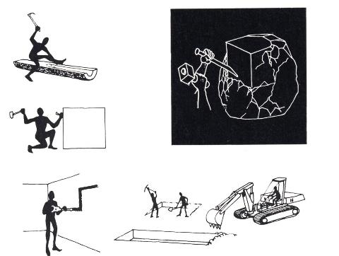
Elementi Costruttivi_2024-25
PRINCIPI DI LAVORAZIONE SEMPLICI
ASPORTAZIONE
⁼
Sottrazione
di materiale

Slide 5
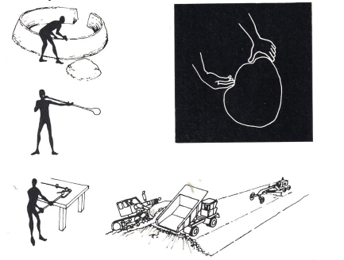
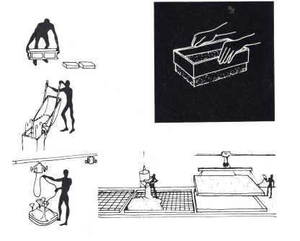
Elementi Costruttivi_2024-25
PRINCIPI DI LAVORAZIONE SEMPLICI
FORMATURA
⁼
distribuzione del materiale
Modellatura diretta
Modellatura indiretta

Slide 6
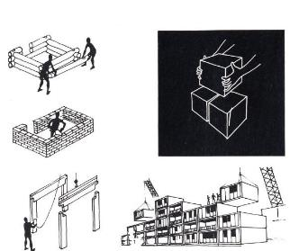
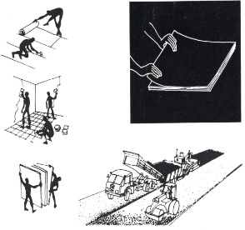
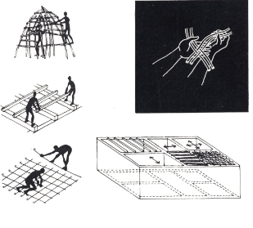
Elementi Costruttivi_2024-25
PRINCIPI DI LAVORAZIONE COMPLESSI
ADDIZIONE – elementi tridimensionali
STRATIFICAZIONE - elementi bidimensionali
ORDITURA E TESSITURA – elementi lineari

Slide 7
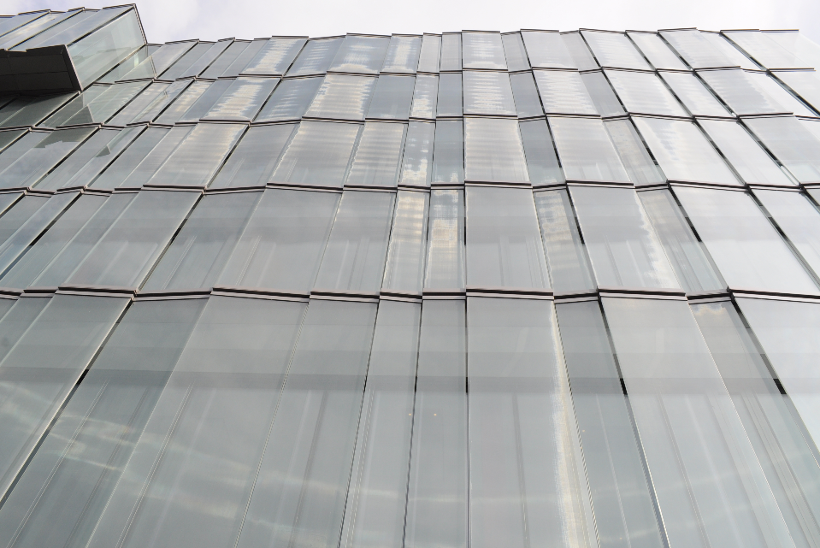
Laboratorio Progettazione Tecnologica Architettura
Elementi Costruttivi_2024-25
RIPRISTINO DELLE CONTINUITA’’

Slide 8
Elementi Costruttivi_2024-25
RIPRISTINO DELLA CONTINUITA’
U
UNIONE
Correlazione fisica , fissa o rimovibile, di due o più componenti che consente la garanzia della continuità per il trasferimento delle sollecitazioni tra i vari componenti (GIUNTI DI FORZA) e/o la resistenza al passaggio di fluidi (GIUNTI DI TENUTA)
[def]
INTRODUZIONE DI DISCONTINUITA’
GIUNTI DI DILATAZIONE

Slide 9
Elementi Costruttivi_2024-25
RIPRISTINO DELLA CONTINUITA’
G
GIUNTO DI FORZA
Dispositivo capace di collegare tra di loro due elementi destinati a sopportare le medesime componenti di sollecitazione delle parti che esso collega (ovvero che permette alle componenti contigue di essere soggette allo stesso stato tensionale)
[def]
Prolungamento di componenti analoghi
GIUNZIONI
Collegamento di componenti funzionalmente diversi
NODI

Slide 10
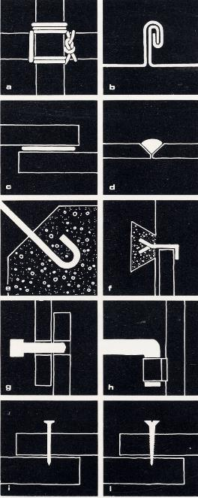
Laboratorio Progettazione Tecnologica Architettura
Elementi Costruttivi_2024-25
GIUNTI DI FORZA
a.
b.
c.
d.
e,f.
g.
h.
i.
l.
legatura
aggraffaggio
incollaggio
saldatura
ammarraggio
Penetrazione - infilaggio
Penetrazione - innesto
Penetrazione – infissione
chiodature
Penetrazione – avvitamento
viti, bulloni

Slide 11
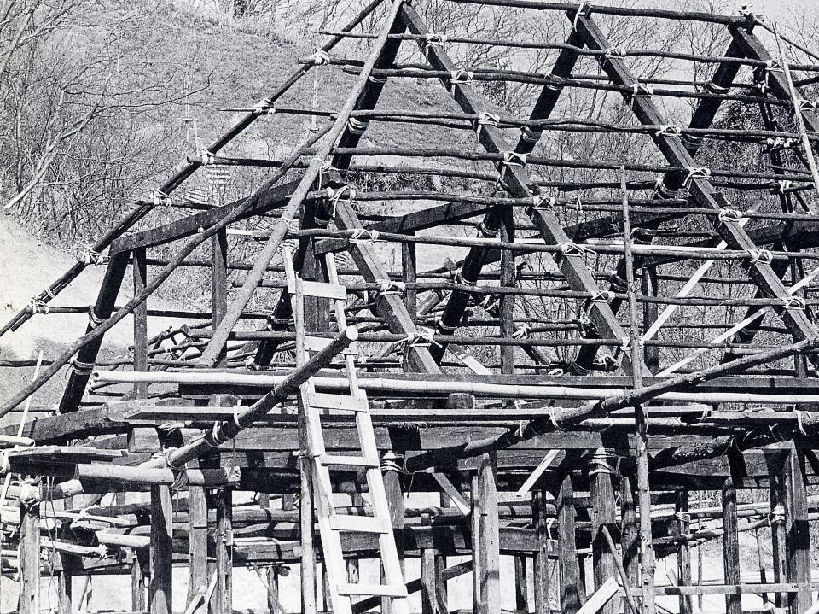
LEGATURA

Slide 12
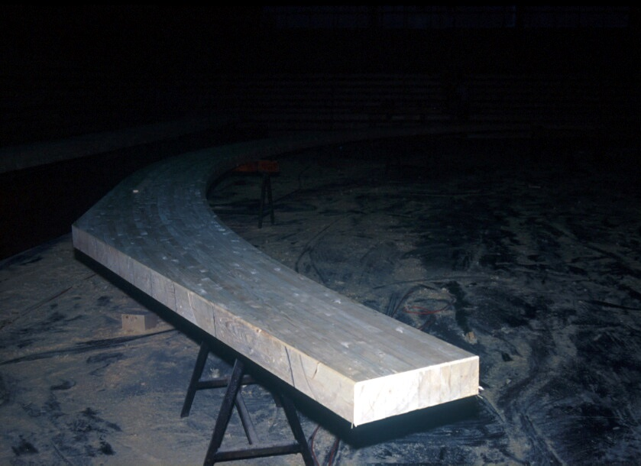
INCOLLAGGIO
Legno lamellare incollato

Slide 13
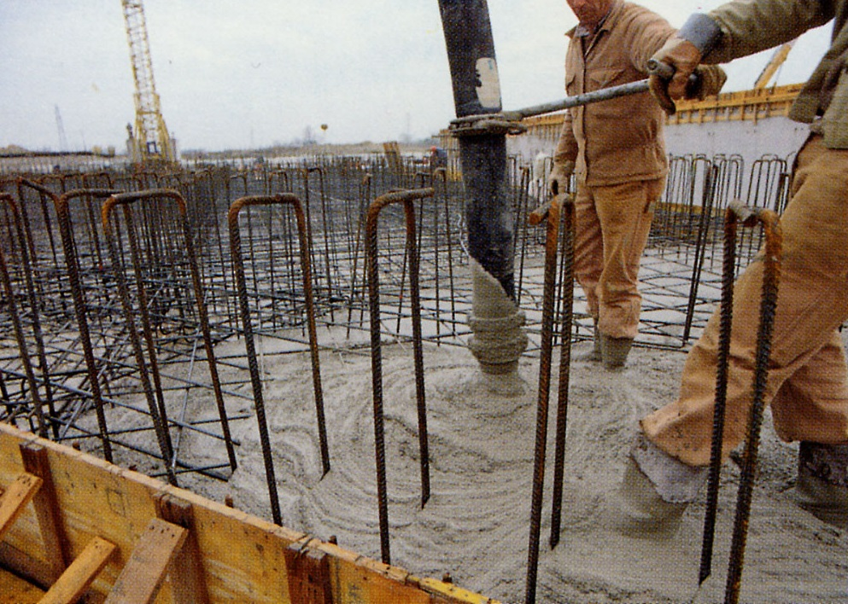
AMMARRAGGIO

Slide 14
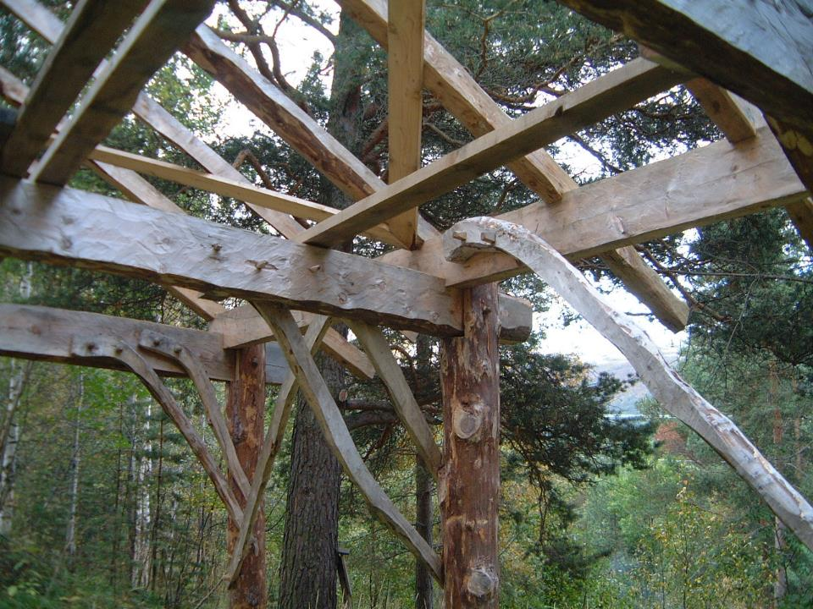
PENETRAZIONE - infilaggio

Slide 15
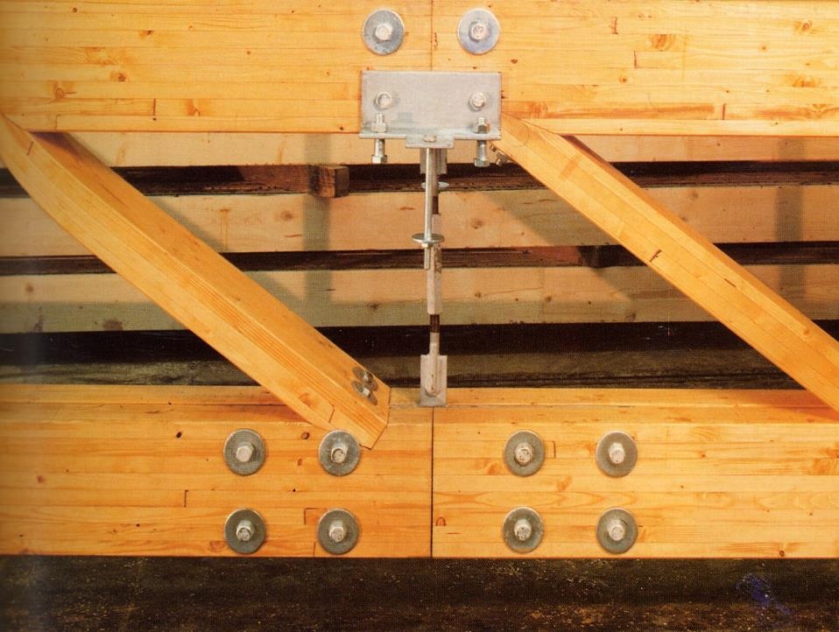
PENETRAZIONE - infilaggio

Slide 16
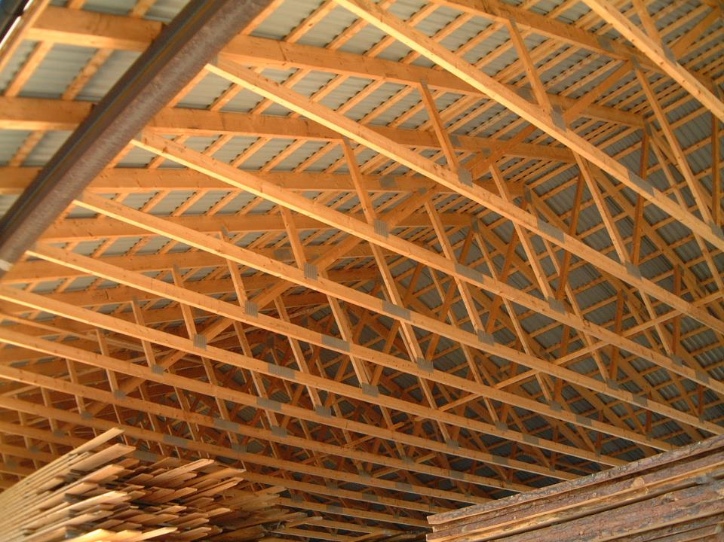
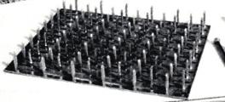
PENETRAZIONE-infissione

Slide 17
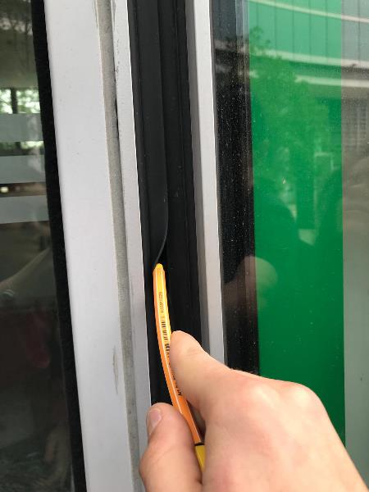
Elementi Costruttivi_2024-25
GIUNTI DI TENUTA
a.
b.
c.
battentatura
sigillatura
stilatura

Slide 18
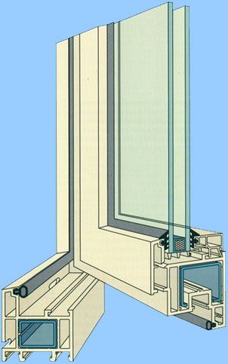
Elementi Costruttivi_2024-25
Serramento
BATTENTATURA
SIGILLATURA
battuta
guarnizione fermavetro
guarnizione in battuta
guarnizione in battuta

Slide 19
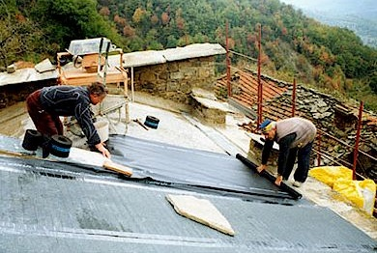
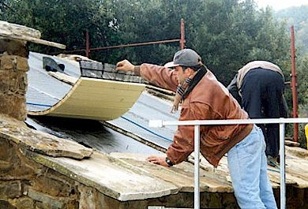
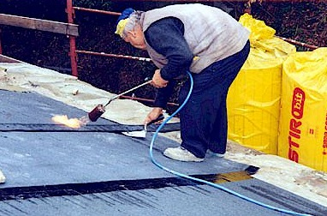
Elementi Costruttivi_2024-25
2.
1.
SIGILLATURA
Posa della barriera al vapore
Posa dell’isolante sulla barriera al vapore
Sigillatura dei pannelli isolanti
3.
3.

Slide 20
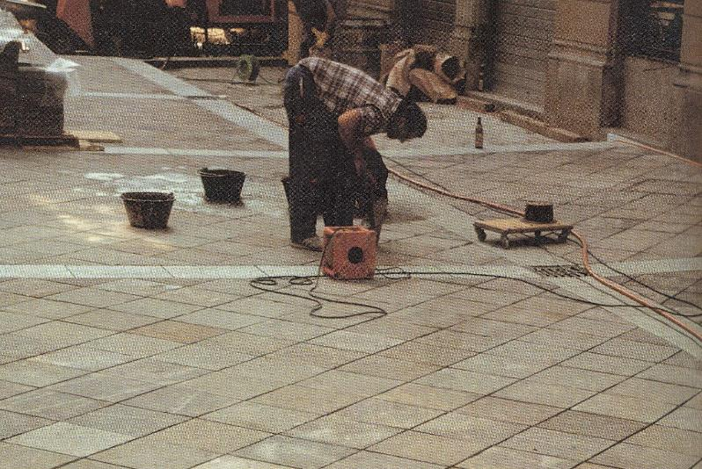
SIGILLATURA con boiacca cementizia
Elementi Costruttivi_2024-25
STILATURE – con boiacca

